Slide 1
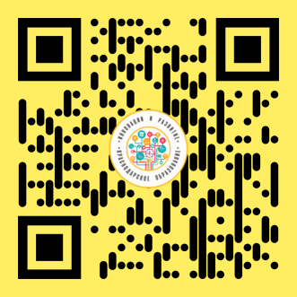
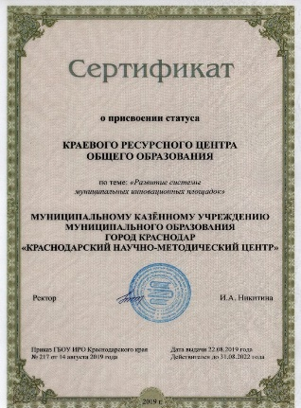
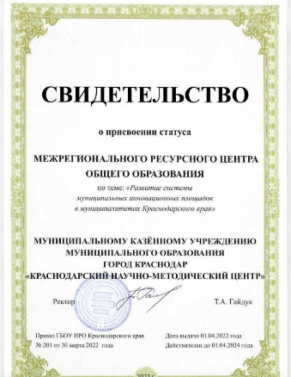
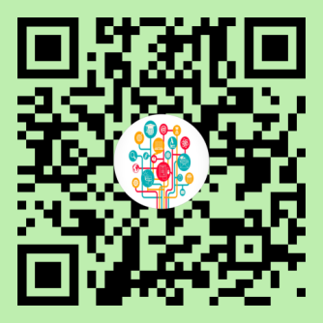
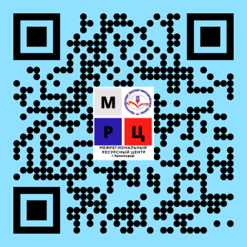
КИП «Развитие системы муниципальных инновационных площадок Краснодарского края»
Цель проекта: Возможность реализации инновационной деятельности, которая предусматривает расширение инновационной методической сети в муниципалитетах края.
ПРОДУКТЫ: методические рекомендации для внедрения МСИП в муниципалитетах края банк передовых наработок МСИП на портале инновационной инфраструктуры на основе сайта knmc.ru
МКУ КНМЦ
Основной сайт
Система образования Краснодара
Развитие и распространение опыта: Краевая инновационная площадка Краевой ресурсный центр Межрегиональный ресурсный центр Фестиваль «Новые идеи – Новой школе» Конкурс инновационных продуктов
ПОЖЕЛАНИЯ: Приглашаем всех желающих присоединиться к работе Краснодарского научно-методического центра в рамках статуса Межрегионального ресурсного центра
22 организации имеющие статус МСИП взаимодействуют с 25 муниципалитетами края
М
С
И
П
ыслим
оздаём
сследуем
родвигаем
Грантовая
поддержка
1.2 млн. рублей
Администрация муниципального образования город Краснодар "Краснодарский научно-
методический центр"
г. Краснодар, ул. Дунайская, 62
235-15-53
info@knmc.kubannet.ru
Сотрудничаем: с 20 ТМС края
Прирост новых инновационных площадок в муниципалитете вырос в два раза.
В инновационной деятельности на всех уровнях задействовано более 30% всех образовательных организаций.
Ведущими вузами Краснодара
Общественными организациями
Сообщество
Инновационных
площадок
МКУ КНМЦ
в социальных
сетях
- быстрое информирование
- методическое сопровождение
- профессиональные объединения
- актуальные вопросы
Присоединяйтесь!

